Slide 1
LEZIONE DEL 30/03/2020
SECONDA PARTE

Slide 2
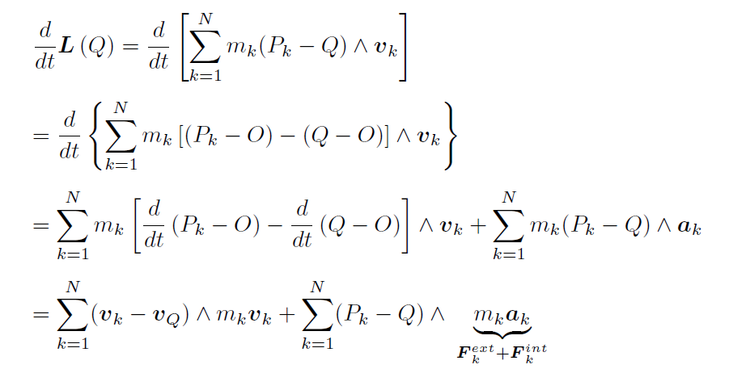
Ricordiamo la definizione di momento angolare rispetto al centro di riduzione, o polo, Q

Slide 3
Ma avevamo visto nella parte precedente

Slide 4
Mettendo tutto insieme
SECONDA EQUAZIONE CARDINALE
Il termine v_{Q} ∧ K può essere reso nullo con una opportuna scelta del centro di riduzione Q.
Il punto Q ha velocità parallela alla velocità del CM, oppure Q è fisso.
Q ≡ P_{o}

